Slide 1
Projet Pratique : Vérification automatique de données
Objectif : Comparer les données extraites d'une image (ex. : carte d'identité) avec celles présentes dans un fichier Excel.
Utilité : Vérification d'identité, détection d'erreurs de saisie, automatisation des contrôles.

Slide 2
Étapes du Projet
1. Extraire les données de l'image avec OCR (ex: Tesseract)
2. Charger les données Excel avec Pandas
3. Comparer les données (nom, numéro ID, etc.)
4. Générer un rapport de conformité

Slide 3
Exemple de Code (OCR + Pandas)
import pytesseract
from PIL import Image
import pandas as pd
img = Image.open('carte_identite.png')
text = pytesseract.image_to_string(img)
df = pd.read_excel('données.xlsx')
# Comparaison simple :
if 'NUM12345' in df['numéro_ID'].values:
print('ID trouvé dans Excel')

Slide 4
Résultats attendus
• Extraction automatique des informations clés
• Comparaison fiable avec fichier Excel
• Rapport indiquant les champs valides ou erronés
• Gain de temps et réduction des erreurs humaines

Slide 5
Perspectives Futures
• Intégration avec une interface Web
• Sauvegarde des résultats dans une base de données
• Ajout de vérification par reconnaissance faciale

Slide 6
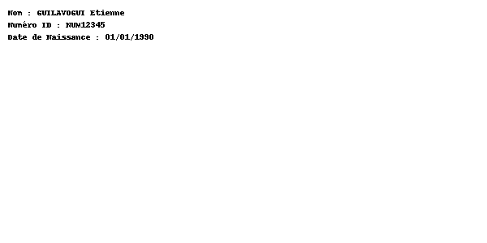
Illustration : OCR avec Tesseract (Carte d'identité)

Slide 7
Tesseract OCR - Présentation
Tesseract est un moteur OCR open source développé initialement par HP et maintenu par Google.
Il permet d'extraire du texte à partir d'images (JPG, PNG, etc.).
Commande de base :
pytesseract.image_to_string(image)

Slide 8
Exemple : Extraction depuis une carte d'identité
from PIL import Image
import pytesseract
image = Image.open('id_card.png')
text = pytesseract.image_to_string(image)
print(text)

Slide 9
Amélioration avec OpenCV
OpenCV est utilisée pour :
• Améliorer la qualité des images avant OCR
• Convertir en niveaux de gris
• Appliquer un seuillage (threshold)
Exemple :
import cv2
img = cv2.imread('id_card.png')
gray = cv2.cvtColor(img, cv2.COLOR_BGR2GRAY)

Slide 10
Illustration de l'OCR
📷 Image d'entrée : carte d'identité
🧠 Traitement : OpenCV (grayscale + threshold)
📝 Résultat : Texte extrait avec Tesseract
(Insérer une capture d’écran de l’image avant/après et du texte détecté)

Slide 11
Avantages et Limites de l'OCR
✅ Avantages :
• Automatisation
• Compatible avec Python
• Large communauté
⚠️ Limites :
• Qualité de l'image très importante
• Difficultés avec l'écriture manuscrite
• Nécessite un prétraitement

